Slide 1
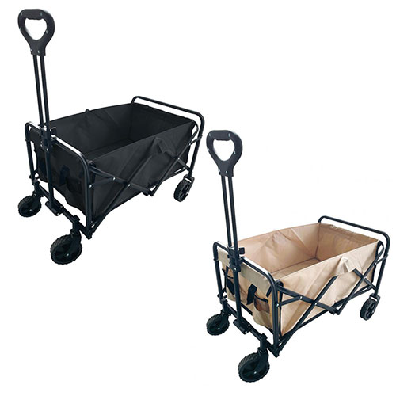


【提案書】
ガーデンワゴン
特徴
組み立てが手軽な上、折りたたみも可能なため、車などに載せるのも容易。さらに大容量でたくさんの荷物を一度に運べるワゴンです。ブラックとカーキの2色展開から選択可能です。
納期
納期スペース
仕様
素材：スチール・ポリエステル
サイズ：約73.5×46×89cm(使用時) 約49×18×64cm(収納時)
包装：なし
備考：耐荷重/約80kg
お見積
お見積りスペース

